Slide 1




Chào mừng các em đến với tiết học lớp 3
Toán
Bảng chia 9

Slide 2
Mục tiêu bài học
Bước đầu thuộc bảng chia 9 vận dụng trong giải toán (có một phép chia 9)
Vận dụng trong giải toán (có một phép chia 9)
Rèn cho học sinh kĩ năng nhẩm tính với bảng chia 9
Giáo dục học sinh tính cẩn thận, gọn gàng, khoa học. Yêu thích học toán.
Hình thành phẩm chất: chăm chỉ, trung thực, trách nhiệm
Hình thành phát triển năng lực: Năng lực tự học, NL giải quyết vấn đề và sáng tạo, NL tư duy - lập luận logic.

Slide 3
1. Khởi động

Slide 4

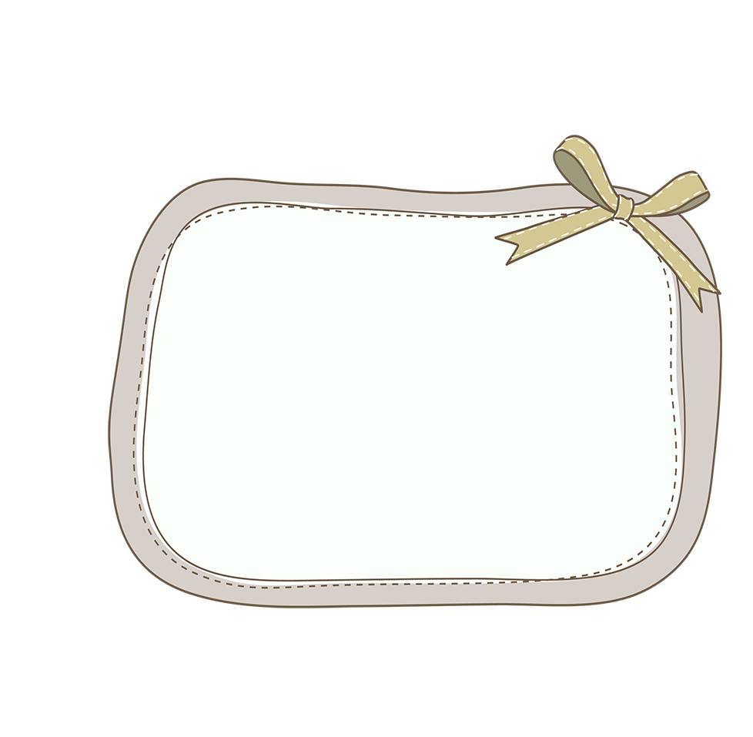



9 x 1 = 9
9 x 2 = 18
9 x 3 = 27
9 x 4 = 36
BẢNG NHÂN 9
9 x 5 = 45
9 x 6 = 54
9 x 7 = 63
9 x 8 = 72
9 x 9 = 81
9 x 10 = 90

Slide 5
2. Khám phá

Slide 6

Toán
Bảng chia 9
9 x 3 =
27
Notes:
6

Slide 7
Toán
Bảng chia 9
27 : 9 =
3
Notes:
7

Slide 8
Toán
Bảng chia 9
9
1
9
:
=
9 x 1 = 9
2
9 x 2 = 18
18 : 9 =
9 x 3 = 27
27 : 9 = 3
4
9 x 4 = 36
36 : 9 =
9
27
5
9 x 3 =
27
45 : 9 =
3
9 x 5 = 45
9 x 6 = 54
6
54 : 9 =
27 : 9 =
3
9 x 7 = 63
7
63 : 9 =
9 x 8 = 72
8
72 : 9 =
9 x 9 = 81
9
81 : 9 =
9 x 10 = 90
10
90 : 9 =
Notes:
8

Slide 9

9 : 9 = 1
Em có nhận xét gì về số bị chia, số chia, thương trong bảng chia 9?
18 : 9 = 2
27 : 9 = 3
36 : 9 = 4
Số bị chia là dãy số đếm thêm 9, bắt đầu từ 9.
45 : 9 = 5
54 : 9 = 6
63 : 9 = 7
Số chia đều là 9.
72 : 9 = 8
81 : 9 = 9
Các thương lần lượt là:
1, 2, 3, 4, 5, 6, 7, 8, 9, 10.
90 : 9 = 10

Slide 10



9 : 9 = 1
18 : 9 = 2
27 : 9 = 3
36 : 9 = 4
45 : 9 = 5
54 : 9 = 6
63 : 9 = 7
72 : 9 = 8
81 : 9 = 9
90 : 9 = 10

Slide 11

Toán
Bảng chia 9
9 : 9 = 1
18 : 9 = 2
27 : 9 = 3
36 : 9 = 4
45 : 9 = 5
54 : 9 = 6
63 : 9 = 7
72 : 9 = 8
81 : 9 = 9
90 : 9 = 10

Slide 12

Toán
Bảng chia 9
1.Tính nhẩm:
2
3
6
18 : 9 =
45 : 9 =
9 : 9 =
27 : 9 =
72 : 9 =
90 : 9 =
54 : 9 =
36 : 9 =
81 : 9 =
5
8
4
1
10
9

Slide 13
2.Tính nhẩm
45
9
5
45
9 x 5 =
45 : 9 =
45 : 5 =
54
9 x 6 =
54 : 9 =
54 : 6 =
63
9 x 7 =
63 : 9 =
63 : 7 =
5
6
7
9
9
9
☞ Từ phép nhân, khi ta lấy tích chia cho thừa số này thì được thừa số kia.

Slide 14
Bài 3. Có 45 kg gạo, chia đều vào 9 túi. Hỏi mỗi túi có bao nhiêu ki-lô-gam gạo?
Tóm tắt
Bài giải
9 túi: 45 kg
Số ki -lô - gam gạo mỗi túi có là:
1 túi: . . . kg ?
45 : 9 = 5 (kg)
Đáp số: 5 kg gạo.

Slide 15
Bài 4. Có 45 kg gạo, chia đều vào các túi, mỗi túi có 9 kg gạo. Hỏi có bao nhiêu túi gạo?
Tóm tắt
Bài giải
9 kg : 1 túi
45 : 9 = 5 (túi )
Đáp số: 5 túi gạo
Số túi gạo có là:
45 kg: ... túi ?

Slide 16

CHÀO TẠM BIỆT!

